Slide 1



الفصل ٩ - ٥ وحدات الكتلة في النظام المتري
أ/ فاطمة جبران

Slide 2

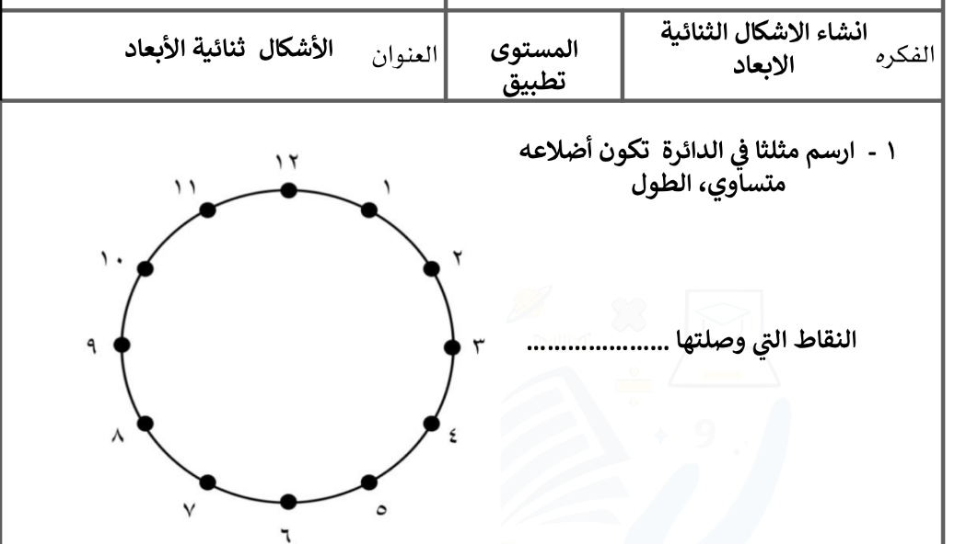

أ/ فاطمة جبران

Slide 3







أ/ فاطمة جبران

Slide 4

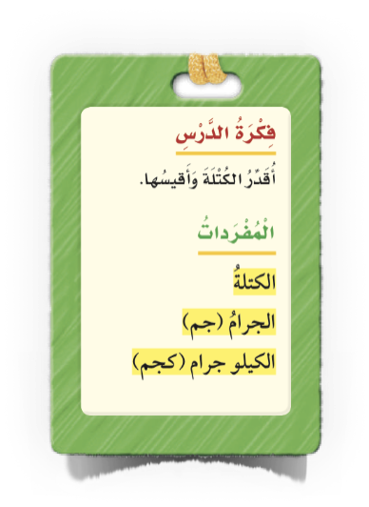

أ/ فاطمة جبران

Slide 5

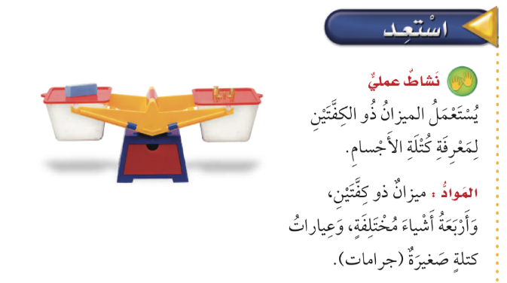
صفحة الكتاب ٣٤
أ/ فاطمة جبران

Slide 6
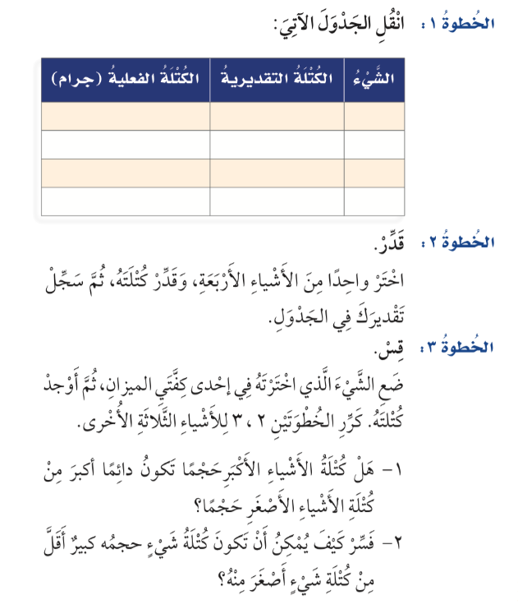
صفحة الكتاب ٣٤
أ/ فاطمة جبران

Slide 7
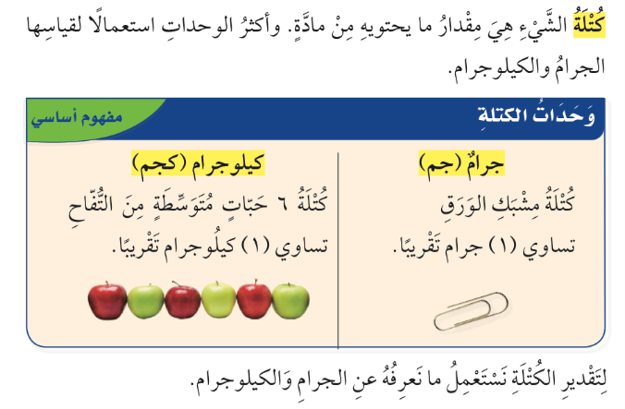
صفحة الكتاب ٣٥
أ/ فاطمة جبران

Slide 8
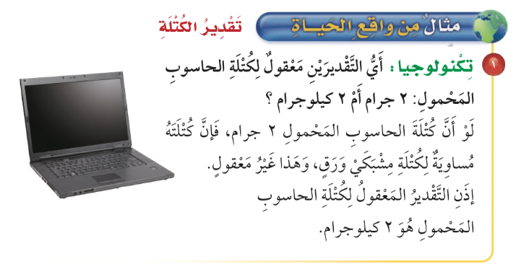
صفحة الكتاب ٣٥
أ/ فاطمة جبران

Slide 9



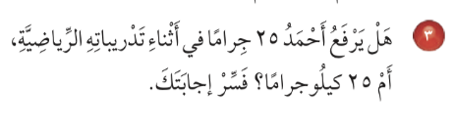
صفحة الكتاب ٣٥
🌟
🌟
🌟
أ/ فاطمة جبران

Slide 10


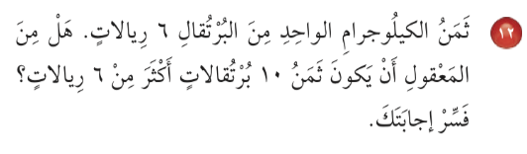
صفحة الكتاب ٣٦
🌟
🌟
🌟
أ/ فاطمة جبران

Slide 11


صفحة الكتاب ٣٦
🌟
🌟
🌟
أ/ فاطمة جبران

Slide 12

ماذاتعلمت ؟
أ/ فاطمة جبران

Slide 13






ممتع 🤩
قيم نفسك بالنسبة لفهمك للدرس
سهل 😍
سهل 😍
أ/ فاطمة جبران

Slide 14

أ/ فاطمة جبران

Slide 15
الواجب المنزلي
أ/ فاطمة جبران

